Slide 1
Bolile cardiovasculare

Slide 2
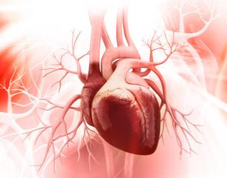
Cuprins
Cum functioneaza inima
Ce sunt bolile cardiovasculare
Despre categoria de risc
Semnele si simptomele
Diagnosticul
Modalitati de prevenire
Tratamentul
Categorii de boli cardiovasculare

Slide 3
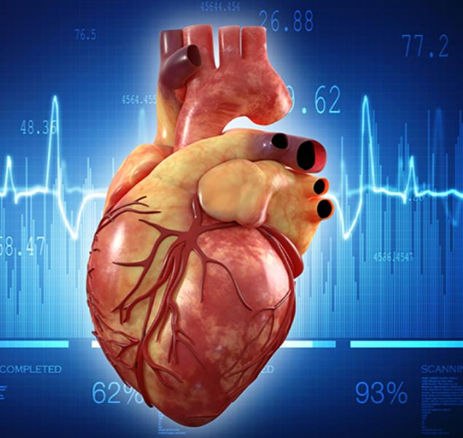
Inima omului are doar dimensiunea unui pumn, insa este cel mai puternic muschi din organism. Inima incepe sa bata inca din perioada intra-uterina, inainte de nastere, de obicei la 21-28 de zile dupa conceptie.
In medie, avem 100.000 de batai pe zi si 2,5 miliarde de batai de inima intr-o viata de 70 de ani.

Slide 4
Cum functioneaza inima
Cu fiecare bataie, inima pompeaza sange in organism. Bate de aproximativ 70 de ori pe minut, insa valoarea se dubleaza in timpul exercitiului fizic sau in momente de emotie extrema. Sangele este pompat inspre exterior din camerele stangi ale inimii, fiind transportat catre artere, ajungand in final catre capilarele din toate tesuturile, precum pielea sau alte organe. Dupa ce livreaza oxigenul si substantele nutritive si dupa ce colecteaza reziduurile, sangele ajunge in camerele din partea dreapta a inimii printr-un sistem de vene largite. In timp ce circula prin ficat, reziduurile sunt indepartate.

Slide 5
Ce sunt bolile cardiovasculare
Termenul se refera la o serie de boli ale inimii. Cel mai frecvent tip este boala coronariana, care poate sa provoace infarctul de miocard. Alte tipuri de boli de inima pot implica valvele cardiace sau determina inima sa nu pompeze bine din cauza insuficientei cardiace. Exista persoane care se nasc cu boala de inima.

Slide 6
Cine se afla in categoria de risc?
Oricine, inclusiv copiii, pot dezvolta boala de inima.
Aceasta se produce cand o substanta denumita placa se acumuleaza la nivelul arterelor (placa de aterom).
Cand acest lucru se intampla, arterele se ingusteaza in timp, reducand fluxul sanguin catre inima. Fumatul, alimentatia nesanatoasa, sedentarismul – toti sunt factori care cresc riscul de a dezvolta o boala de inima.
Colesterolul crescut, hipertensiunea arteriala sau diabetul pot de asemenea sa creasca riscul de boala de inima. Intreaba medicul despe cum poti sa previi sau sa tratezi aceste afectiuni.

Slide 7
Semnele si simptomele
Simptomele variaza in functie de tipul de boala de inima. In cazul multor persoane, disconfortul in piept sau un infarct de miocard reprezinta primul semn. O persoana care sufera un infarct de miocard poate avea o serie de simptome intre care:
Durere sau disconfort toracic care nu trece dupa cateva minute
Durere sau disconfort la nivelul mandibulei, gatului sau spatelui
Slabiciune, senzatia de cap usor, greata sau transpiratii reci
Durere sau disconfort la nivelul bratelor sau umarului
Dificultate in respiratie

Slide 8
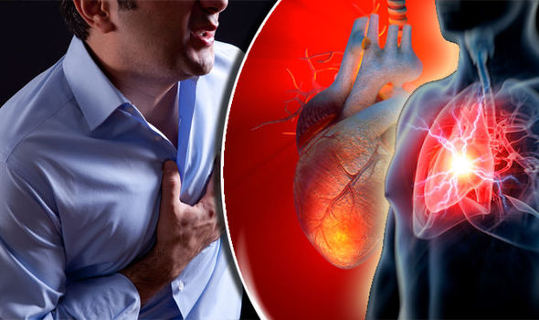
Cum sunt diagnosticate bolile cardiovasculare
Medicul poate recomanda o serie de investigatii, precum radiografia toracica, angiograma coronariana, electrocardiograma (ECG sau EKG) si testul de efort. Intreaba medicul care dintre acestea este potrivita in cazul tau.

Slide 9
Bolile cardiovasculare pot fi prevenite?
Poti sa adopti o serie de masuri pentru a reduce riscul de a dezvolta o boala cardiovasculara: Nu fuma! Mentine-ti o greutate optima Adopta o alimentatie sanatoasa. Fa miscare regulat Previno sau trateaza alte probleme de sanatate, in special hipertensiunea arteriala, colesterolul crescut si diabetul.

Slide 10
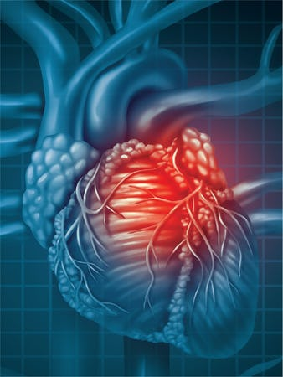
Categorii de boli cardiovasculare
Bolile cardiovasculare sunt de mai multe feluri. Iata care sunt cele mai intalnite:
Boala coronariana.
Este boala vaselor de sange care alimenteaza muschiul cardiac. Factorii de risc sunt: hipertensiunea arteriala, colesterolul crescut, consumul de tutun, alimentatia nesamatoasa, sedentarismul, diabetul, varsta inaintata, predispozitia mostenita (genetica). Alti factori de risc: sanatatea mentala subreda (depresia), inflamatia si tulburarile de coagulare. Boala coronariana ucide anual peste 7 milioane de persoane, in timp ce accidentul vascular cerebral, aproape 6 milioane. Majoritatea acestor decese se produc in tarile dezvoltate.

Slide 11
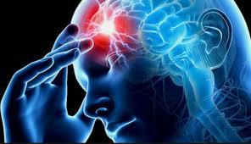
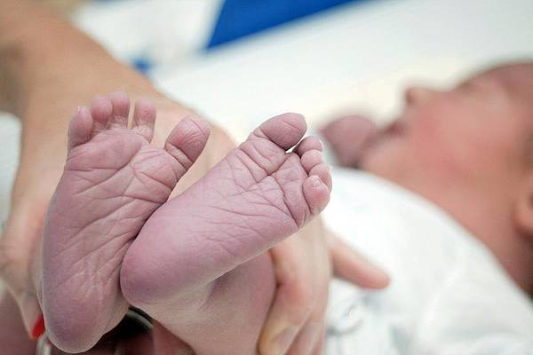
Accidentul vascular cerebral.
Se produce ca urmare a intreruperii alimentarii cu sange catre creier. Acest lucru se poate produce fie ca urmare a unui blocaj (accident ischemic) sau o ruptura a unui vas de sange (accident hemoragic). Factori de risc: Hipertensiunea arteriala, fibrilatia atriala (o tulburare de ritm cardiac), colesterolul crescut, consumul de tutun, alimentatia nesanatoasa, sedentarismul, diabetul si varsta inaintata.
Boala cardiaca reumatismala. Deteriorarea muschiului cardiac si a valvelor cardiace provocate de febra reumatica, determinata de bacterii streptococice.
Boala cardiaca congenitala. Malformatiile structurilor cardiace care exista la nastere pot fi provocate de factori genetici sau de expunerile la diferiti factori de risc in timpul gestatiei. Exemple sunt neinchiderea orificiilor (gaurile) cardiace din perioada intrauterina la nivelul inimii, valvele anormale si camerele cardiace anormale. Factori de risc: consumul maternal de alcool, consumul de medicamente (talidomida, warfarina), infectiile materne cu rubeola, nutritie maternala deficitara (aport redus de folati), consanguinitate.
Atacul vascular cerebral
Boala cardiaca reumatismala
Malformații congenitale cardiace la copii

Slide 12
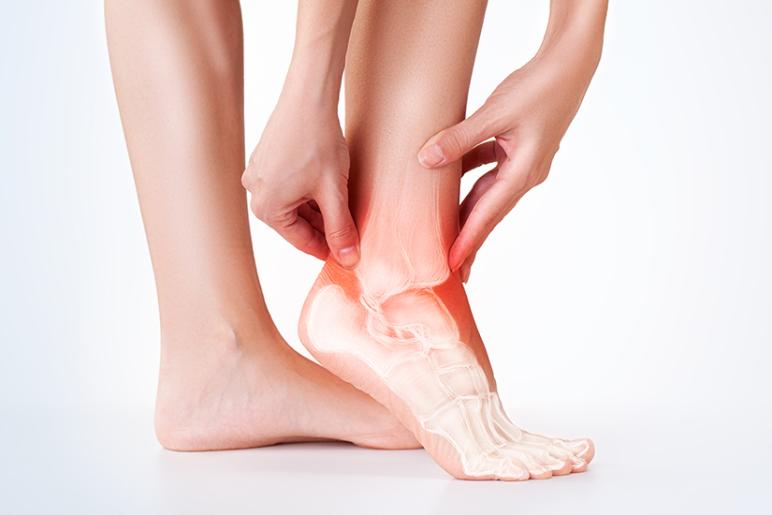
Boala arteriala periferica. Boala arterelor care alimenteaza bratele si picioarele. Factori de risc: aceiasi ca in cazul bolii coronariene.
Tromboza venoasa profunda (TVP) si embolism pulmonar.
Trombii de la nivelul venelor picioarelor, care se pot disloca si muta la nivelul inimii si plamanilor. Factori de risc: Interventie chirurgicala, obezitate, cancer, episod anterior de TVP, nastere recenta, folosirea contraceptivelor orale si a terapiei de substitutie hormonala, perioade lungi de imobilitate (de exemplu, in calatorii), niveluri ridicate de hemocisteina in sange.
Alte boli cardiovasculare. Tumorile cardiace, tumorile vasculare ale creierului, tulburarile de muschi cardiac (cardiomiopatie), boala valvei cardiace, tulburari ale mucoasei inimii.
Alti factori care deterioreaza inima si sistemul cardiovascular pot fi: inflamatia, medicamentele, hipertensiunea arteriala, alimentatia nesanatoasa, traumatismele, toxinele si alcoolul.
Boala arteriala periferica.

Slide 13
Bibliografia
https://www.who.int/cardiovascular_diseases/en/cvd_atlas_01_types.pdf
https://www.cdc.gov/heartdisease/docs/consumered_heartdisease.pdf

